Slide 1
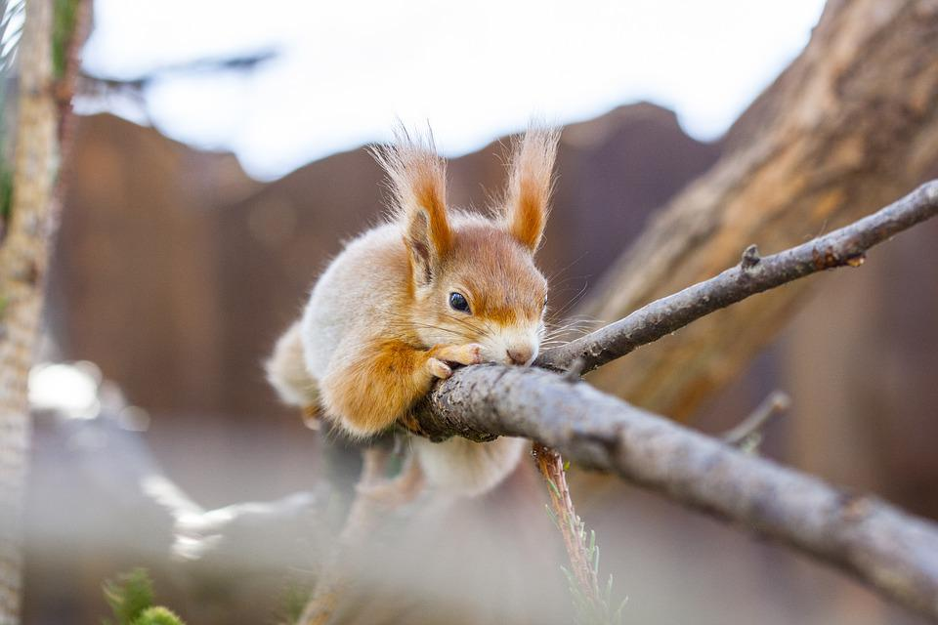
Echihörnchen
Eichhörnchen sind ganz toll
Das ist ein Vortrag von Maya und Klaus
15/09/2023

Slide 2
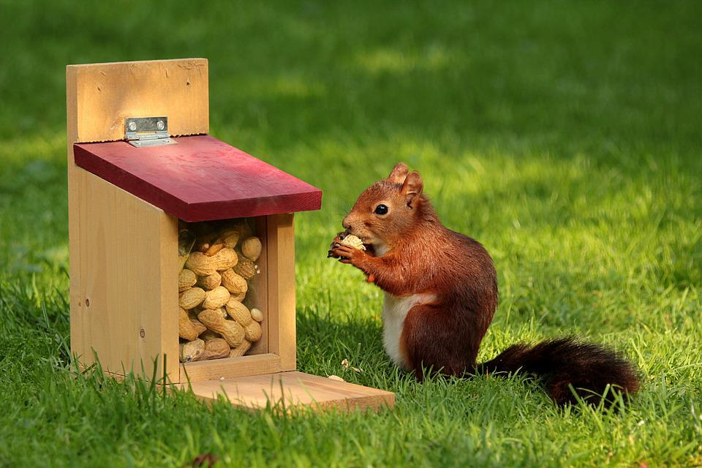
Was essen Eichhörnchen?
Nüsse
Würmer
Junge Vögel

Slide 3
“Körperbau – perfekt angepasst”
Insgesamt gehören 190 verschiedene Arten zur Gattung der Eichhörnchen, in Europa jedoch war ursprünglich nur das Europäische Eichhörnchen (Sciurus vulgaris) heimisch. In Deutschland und vielen anderen europäischen Ländern hat sich das Eichhörnchen zum Kulturfolger entwickelt, das heißt: Es folgt dem Menschen in die Städte, vorzugsweise in die Parks, Gärten und auf die Friedhöfe, da es dort ein großes Nahrungsangebot findet.
Die Fellfarbe der Eichhörnchen ist je nach Region und Jahreszeit sehr unterschiedlich. Sie kann von fuchsrot bis braunschwarz variieren, manche Eichhörnchen werden am Bauch sogar richtig weiß. Im Sommer ist das Fell recht dünn und meist hell. Das Winterfell dagegen ist länger und buschiger. Auch die Fellbüschel an den Ohren wachsen in der kalten Jahreszeit.
Eichhörnchen sind sehr flinke Kletterer und ihr ganzer Körperbau ist perfekt an ein Leben in den Bäumen angepasst. Die langen Hinterbeine mit der starken Muskulatur machen das schnelle Klettern und Springen möglich.
Quelle: https://www.planet-wissen.de/natur/tierwelt/tiere_im_wald/pwieeichhoernchen100.html [Zugriff am 12.07.2022]

Slide 4
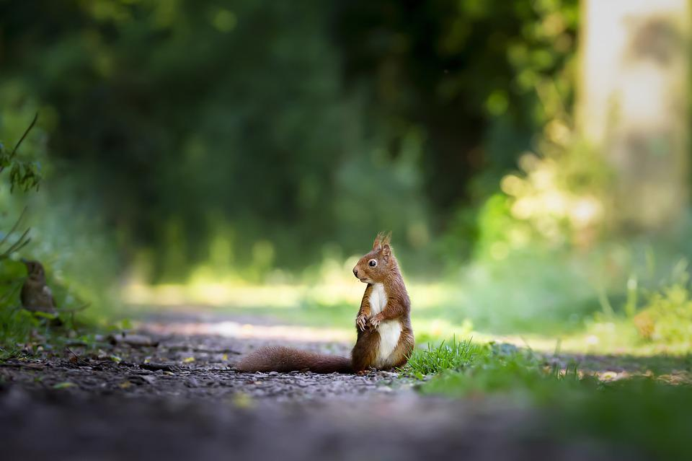
Vielen Dank für eure Aufmerksamkeit

